Slide 1
Emergency call button
Stabilt og simpelt

Slide 2
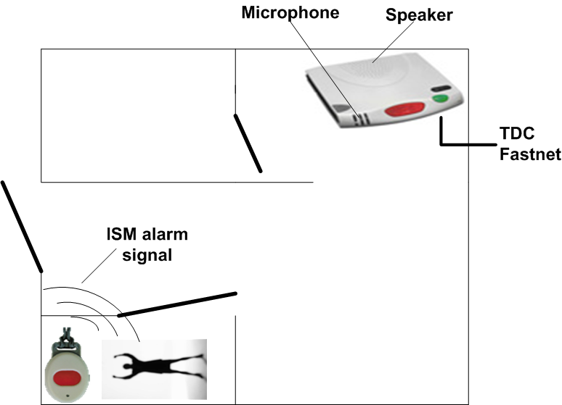
I dag

Slide 3
Problemer?
Højtaler/mikrofon er ikke i samme rum som personen der har brug for hjælp
Systemet kræver en fastnet forbindelse (dyr)

Slide 4
Løsning
Flyt højtaler og mikrofon til ”knappen”.
Anvend en alternativ (eksisterende) kommunikationslinie.

Slide 5
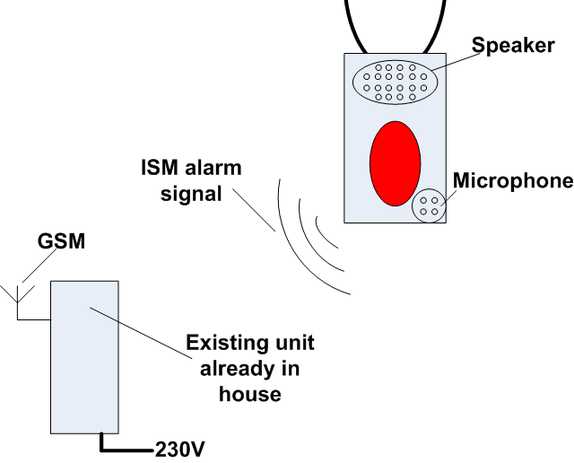
Emergency call button

Slide 6
Challenges
Batteriet skal kunne håndtere to-vejs audio
Den gammeldags type holder mindst 5 år på 1 batteri
Ældre og specielt demente kan have svært ved at huske at genoplade batterierne.
Det skal være meget enkelt at oplade ”knappen”
Højtalerne skal være stærke nok til at lyden kan høres af de ældre.

Slide 7
Projektets mål
Proof-of-concept
Arkitektur design (reccomended mapping)
Battery life evaluation.

Slide 8
Hvordan når vi vores mål?
Projektoplæg.
Use case krav og non-funktionel tabel.
SysML til arkitektur design.
Alternative mapninger af arkitekture (Pereto points and ???)
SystemC til simulering og evaluering af alternative arkitekturer.
Konklusion

Slide 9
Aflevering
Arkitektur design som SysML diagrammer.
Evaluering af arkitektur mapninger med SystemC
Anbefalet mapning med rationale
Evaluering af process og metoder
Konklusion

Slide 10
Læringsmålet
Synthesis SysML/UML til SystemC simulation

Slide 11
Status
Krav færdige (se use-case diagram på næste slide)
Arkitektur design undervejs (se diagrammer på efterfølgende slides)

